Slide 1

Árvore rubro-negra
Equipe: Adonys Henrique Alejandro Reyes Gabriel Germano Victor Alexandre.
Github: https://github.com/Gabrielgermanoo/Huffman

Slide 2
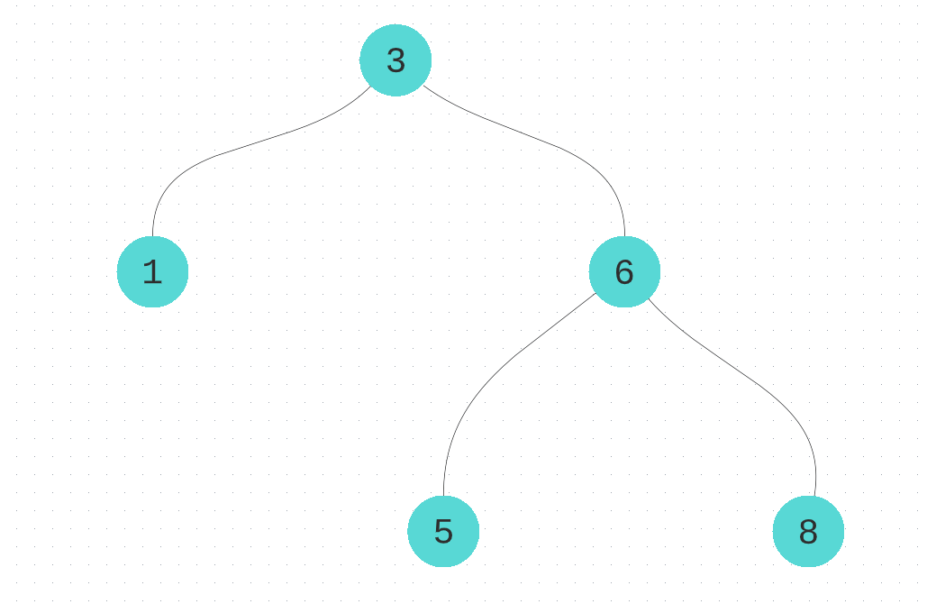
Introdução
Adicione os nós 9, 11 e 13 nessa árvore AVL.

Slide 3
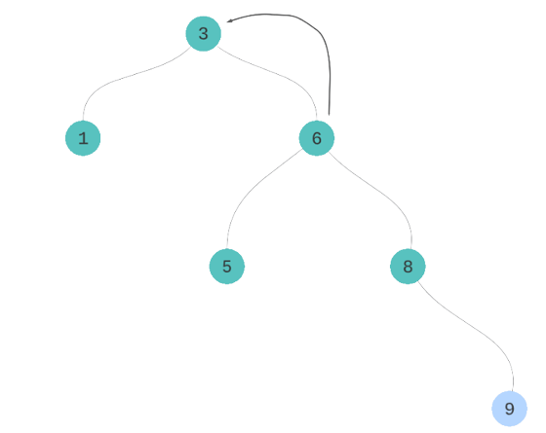

Slide 4
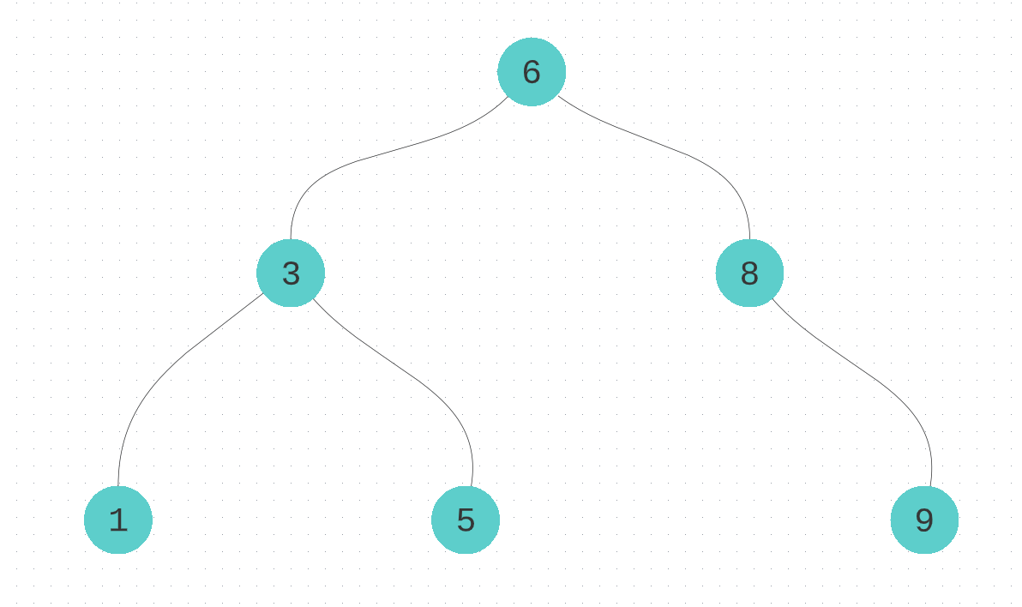

Slide 5
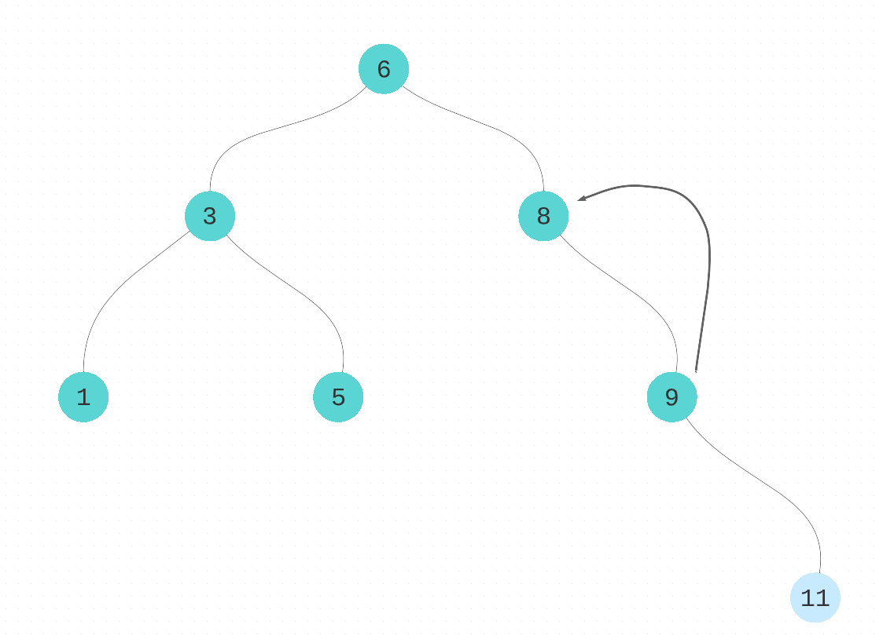

Slide 6
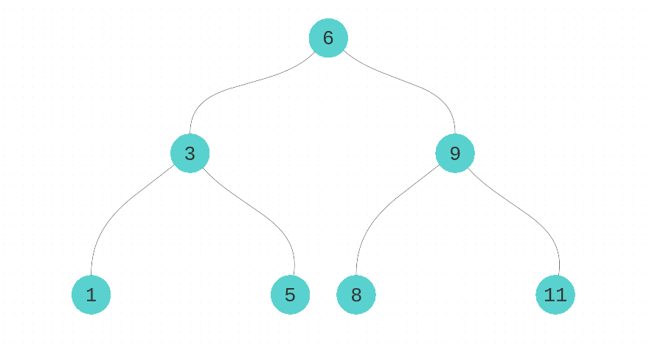

Slide 7
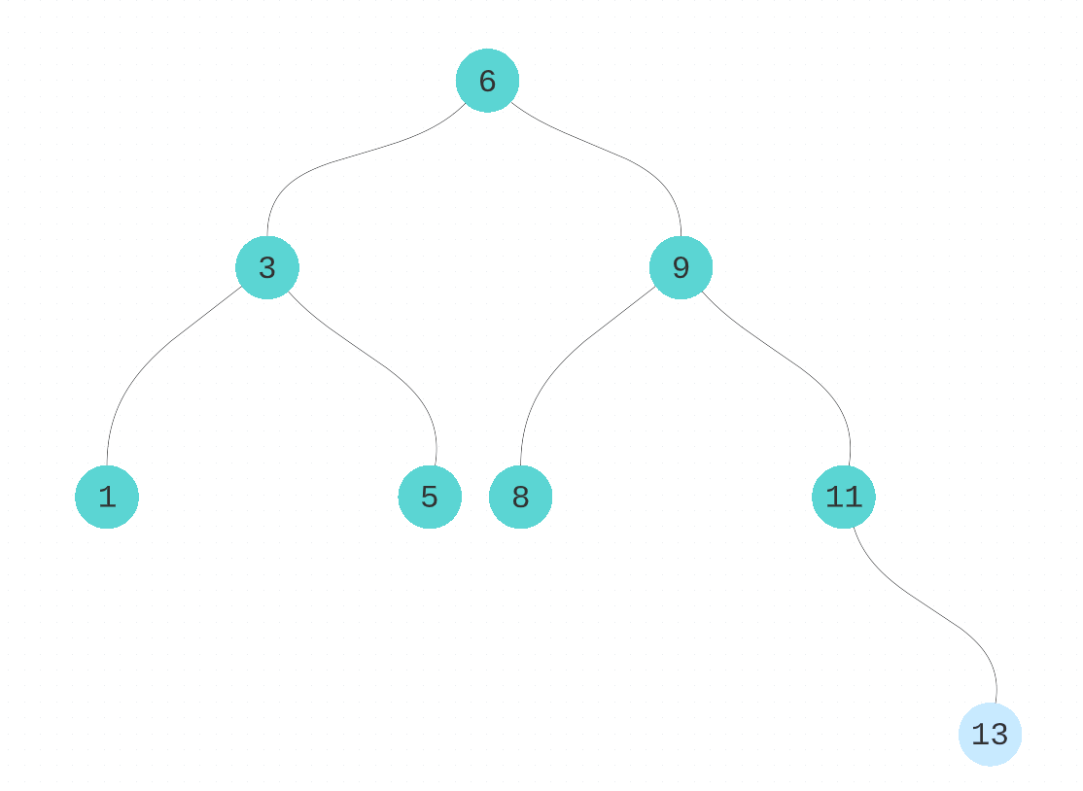

Slide 8
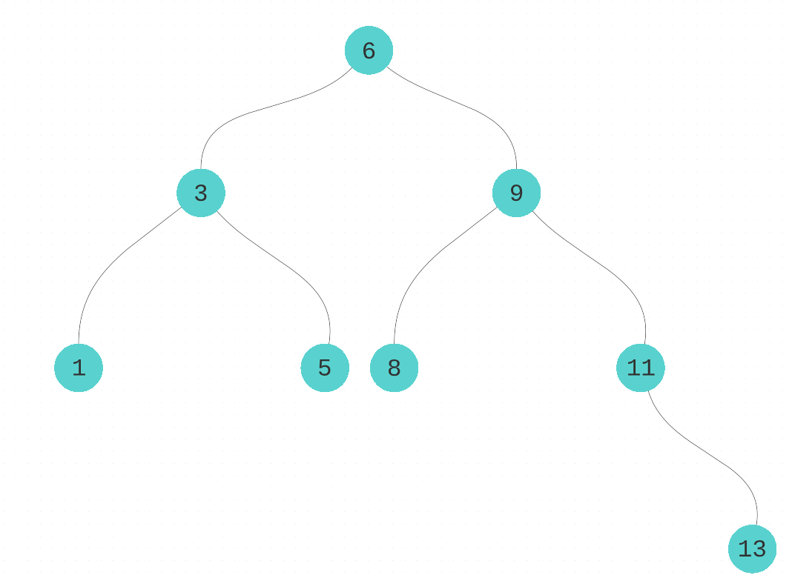

Slide 9
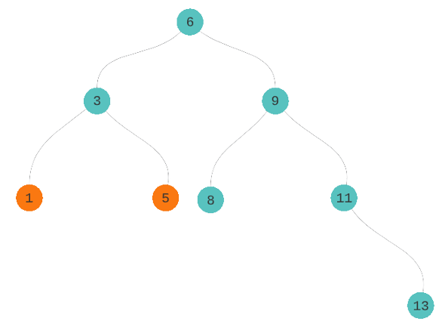
Para terminar, vamos remover os nós cujos elementos são 1 e 5.

Slide 10
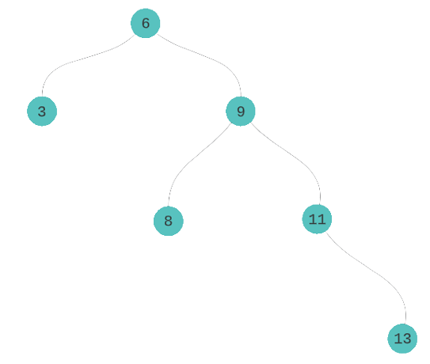
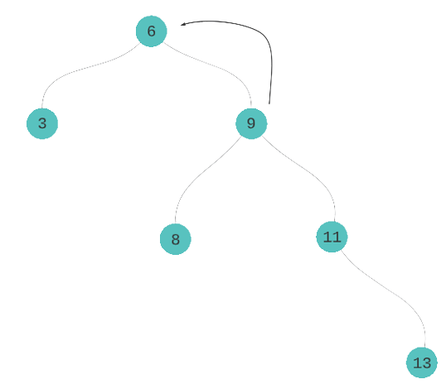

Slide 11
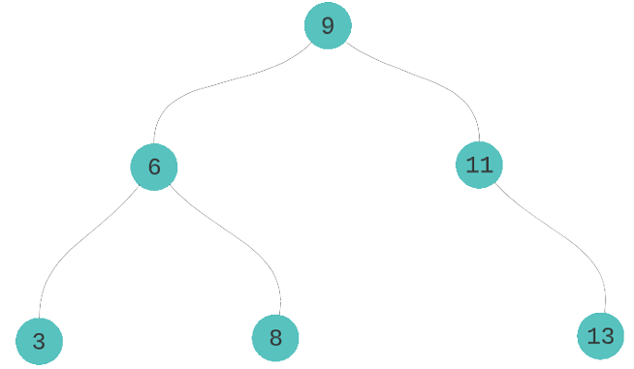

Slide 12
Muitas rotações!

Slide 13
Motivação:
Encontrar uma estrutura que seja mais eficiente na inserção e remoção.

Slide 14
Árvore rubro-negra

Slide 15
Árvore rubro-negra
Originalmente criada por Rudolf Bayer em 1972
Também conhecida como árvore vermelho-preto ou red-black
Tipo de árvore binária balanceada
Adquiriu o seu nome atual em um trabalho de Leonidas J. Guibas e Robert Sedgewick de 1978
Utiliza um esquema de coloração dos nós para manter o balanceamento da árvore

Slide 16
Propriedades:
Todo nó da árvore é vermelho ou preto.
A raiz é sempre preta.
Todo nó folha (NULL) é preto.
Se um nó é vermelho, então seus filhos são pretos. Não existem nós vermelhos consecutivos
Para cada nó, todos os caminhos desse nó para os nós folhas descendentes contém o mesmo número de nós pretos.

Slide 17
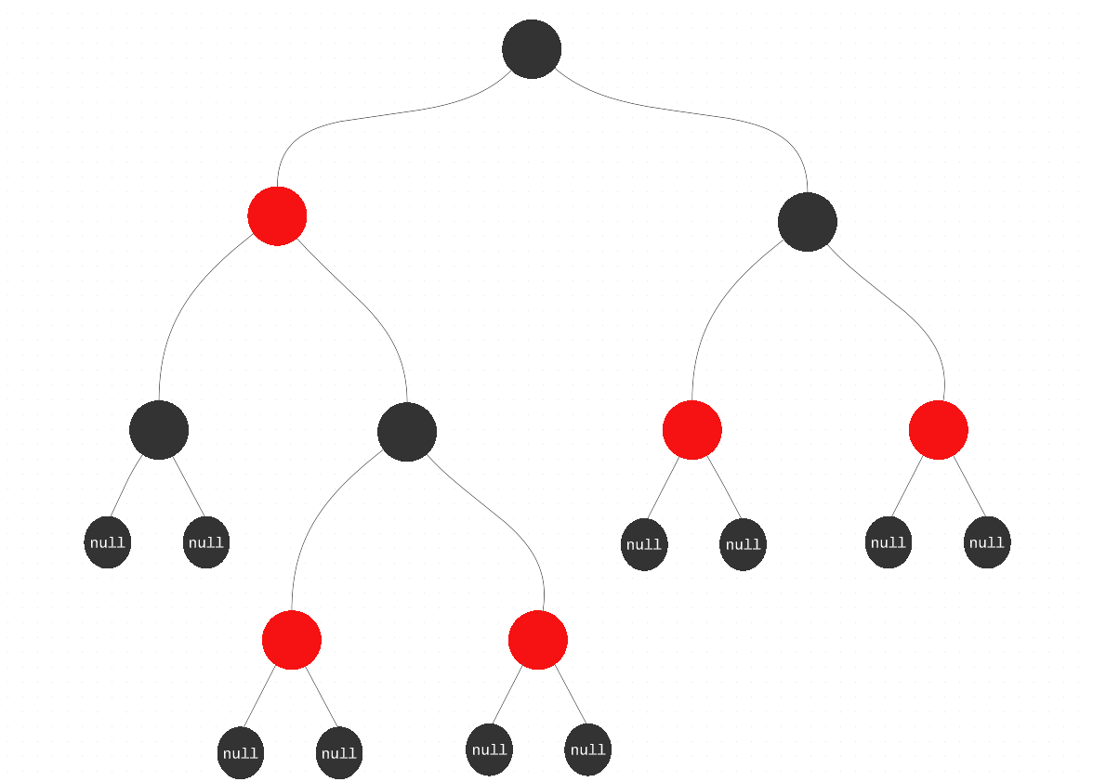
Exemplo de árvore rubro-negra

Slide 18
Complexidade
busca O(log n)
inserção O(log n)
remoção O(log n)
rotações O(1)

Slide 19
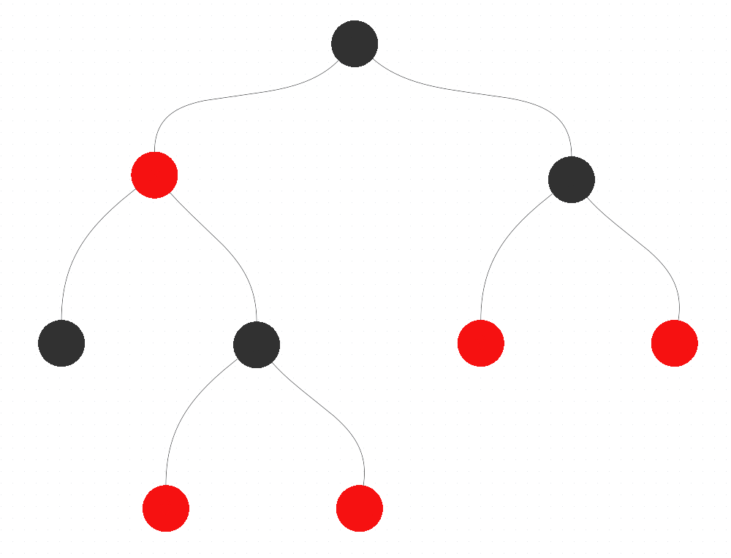
Struct
struct red_black_tree {
int item;
char cor;
struct red_black_tree *left;
struct red_black_tree *right;
};

Slide 20
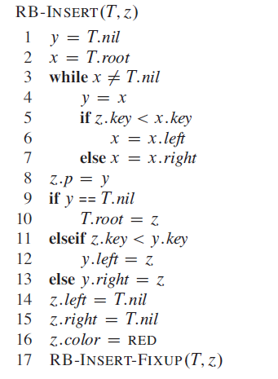
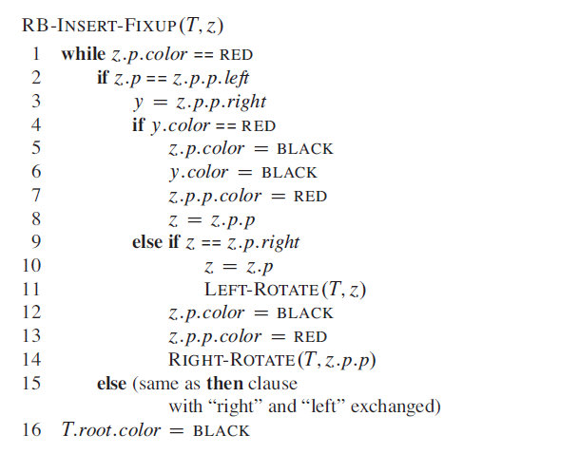
Códigos

Slide 21
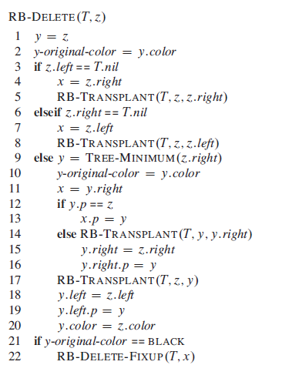
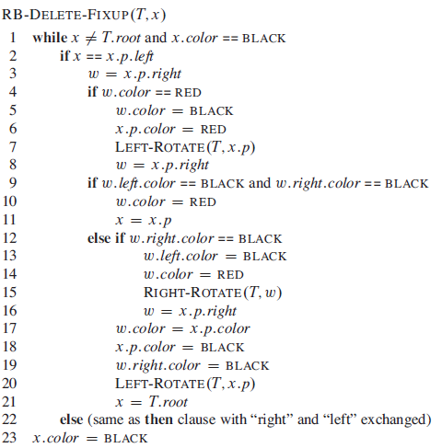
Códigos

Slide 22
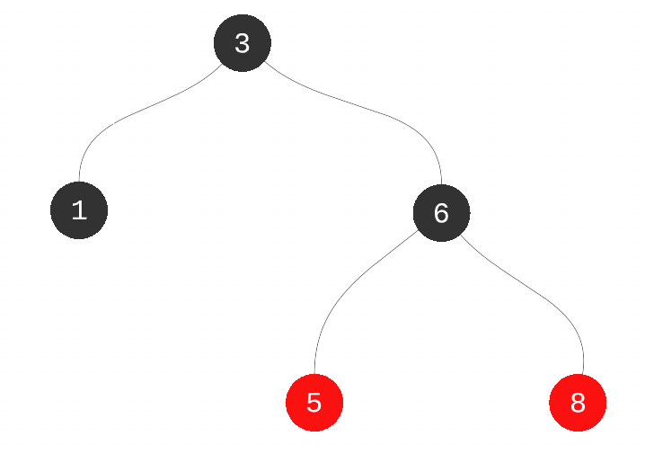
Executando:
Adicione os nós 9, 11 e 13 nessa árvore rubro-negra

Slide 23
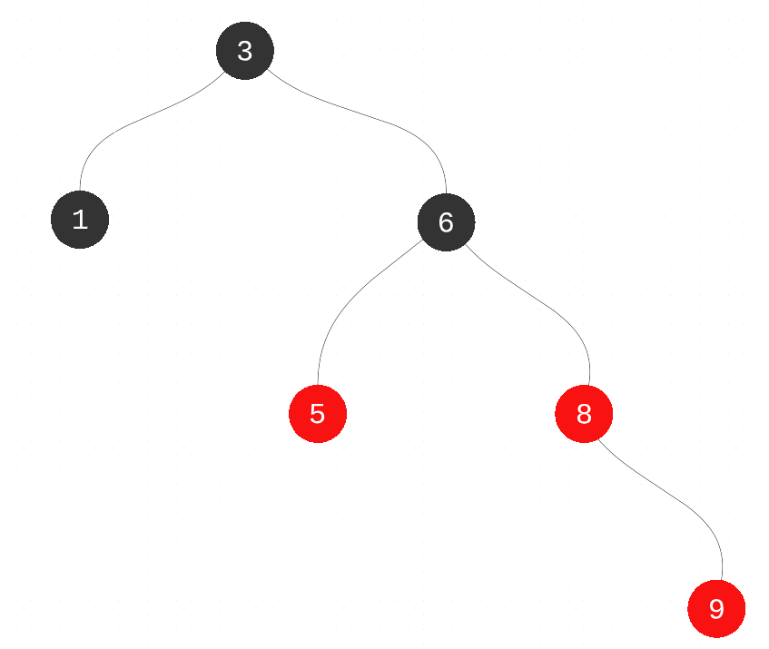

Slide 24
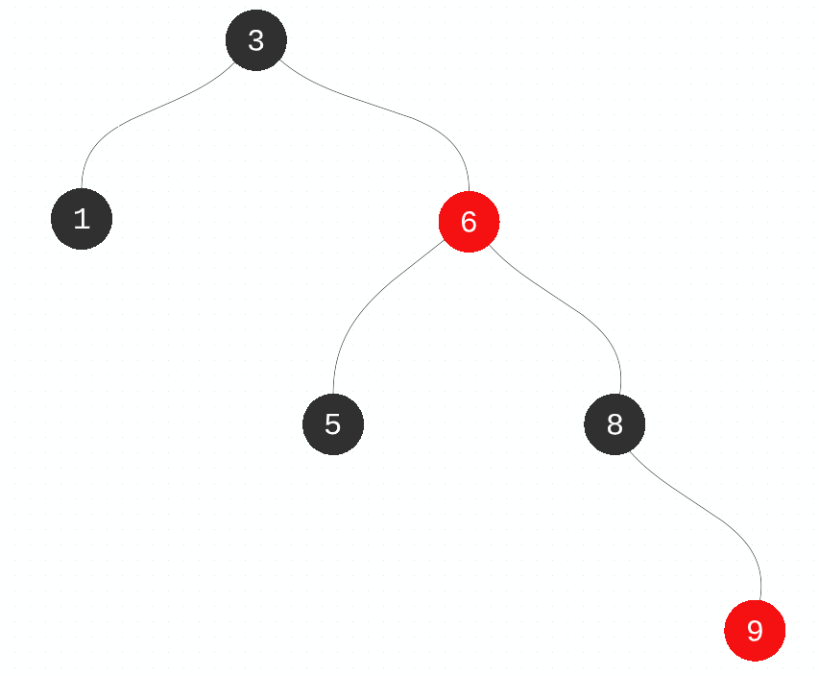

Slide 25
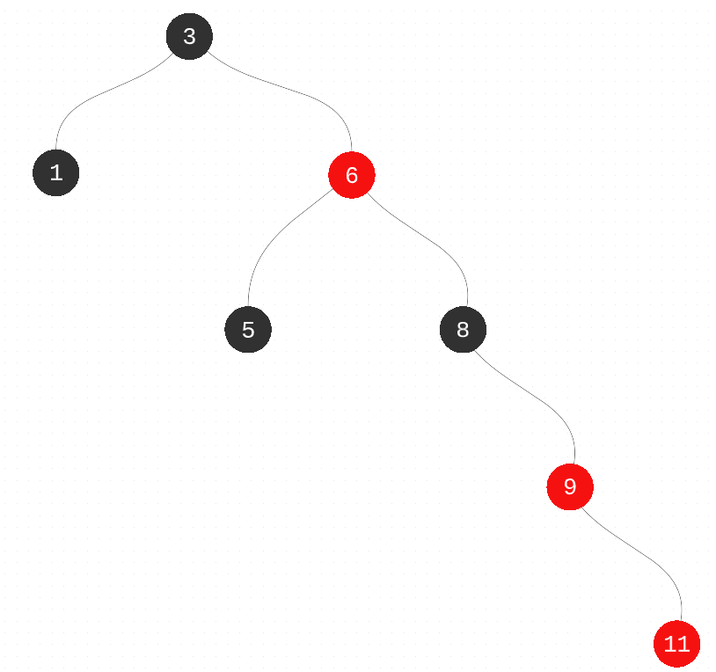

Slide 26
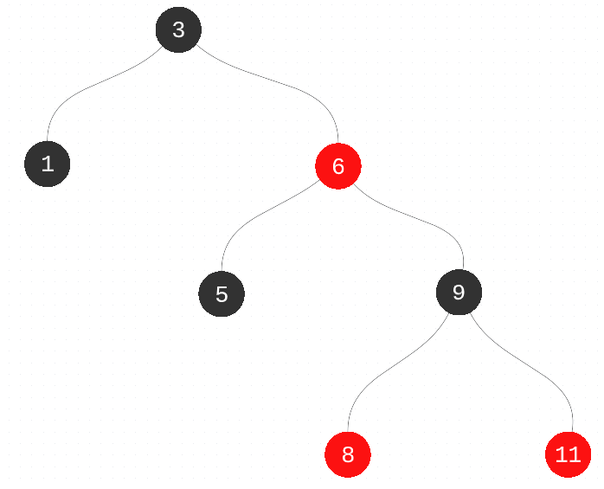

Slide 27
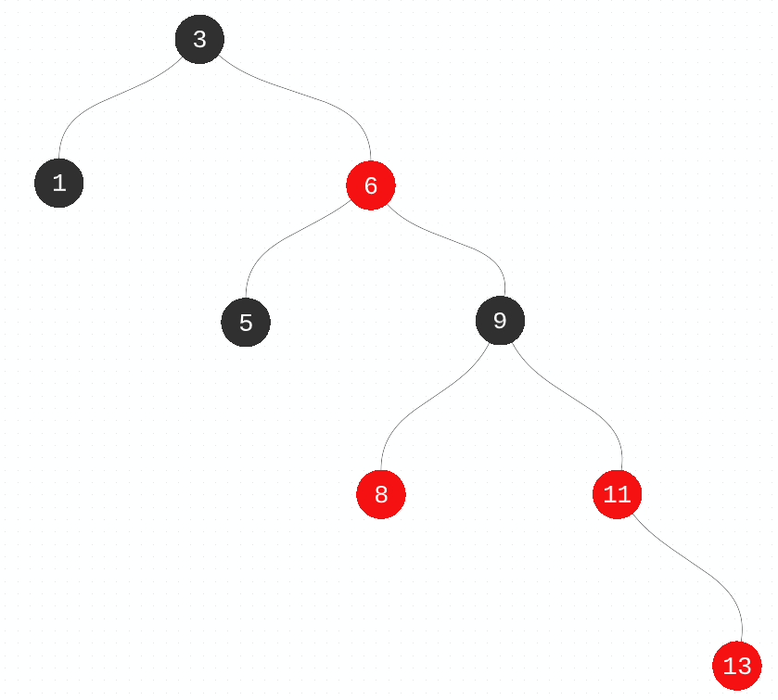

Slide 28
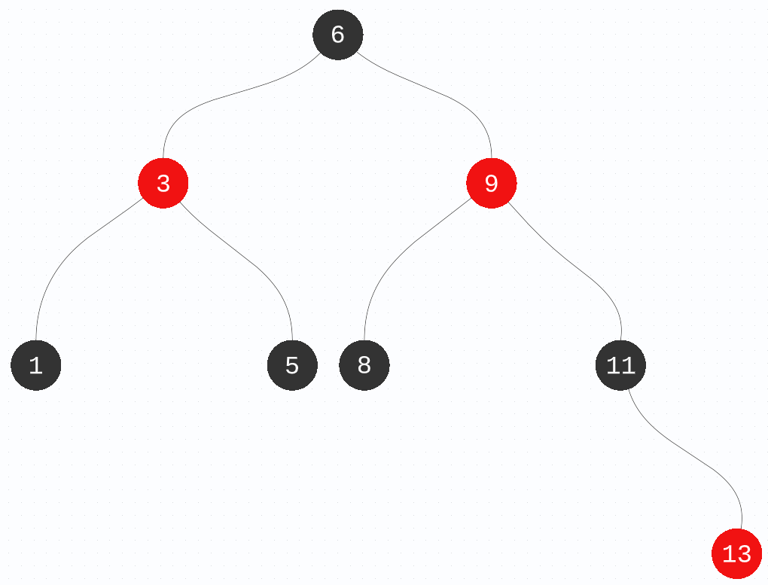

Slide 29
Para terminar, vamos remover os nós cujos elementos são 1 e 5.

Slide 30
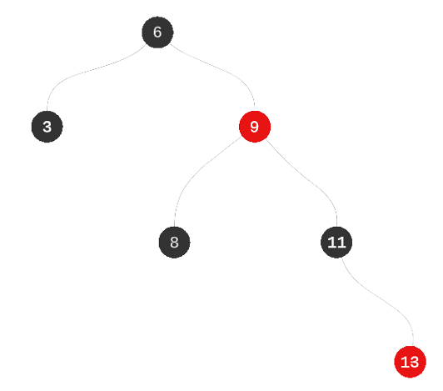

Slide 31
Voltando à motivação…
Pudemos ver com o exemplo mostrado que, mesmo numa árvore pequena, quando se trata de remoção e inserção, ela tem uma eficiência muito maior por não ser tão rigorosamente balanceada.

Slide 32


